Slide 1



CHÀO MỪNG QUÝ THẦY CÔ
VỀ DỰ GIỜ THĂM LỚP
Môn Toán lớp 3
BÀI 77: ÔN TẬP PHÉP CỘNG ,PHÉP TRỪ TRONG PHẠM VI
100 000-t2- trang 116

Slide 3
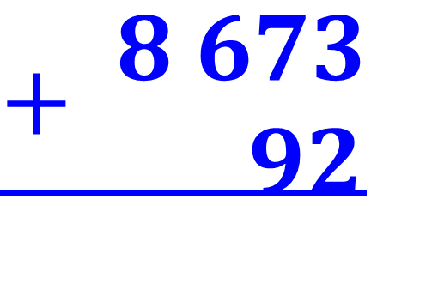
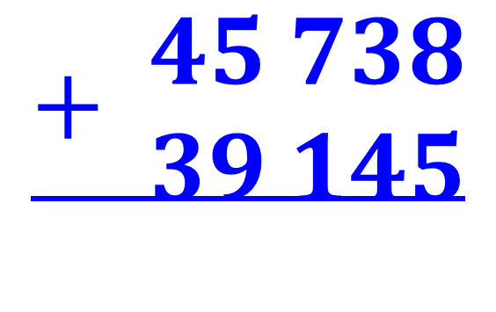
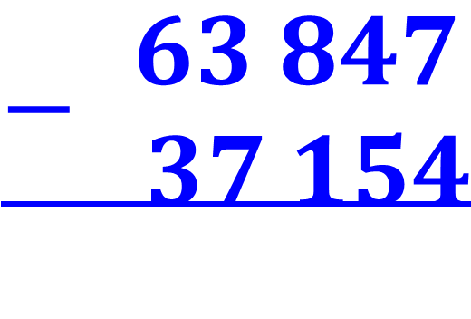
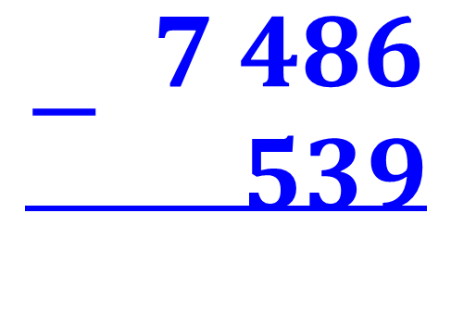
1
Đặt tính rồi tính
$\begin{matrix}+\begin{aligned} 8 673 \\ 92\end{aligned} \\ \end{matrix}$
$$\begin{matrix}+\begin{aligned} 45 738 \\ 39 145\end{aligned} \\ \end{matrix}$$
$$\begin{matrix}−\begin{aligned} 7 486 \\ 539\end{aligned} \\ \end{matrix}$$
$$\begin{matrix}−\begin{aligned} 63 847 \\ 37 154\end{aligned} \\ \end{matrix}$$

Slide 4
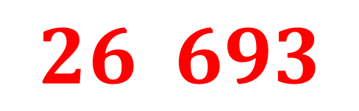
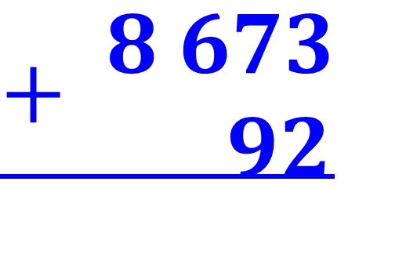
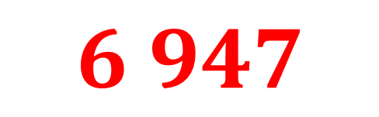
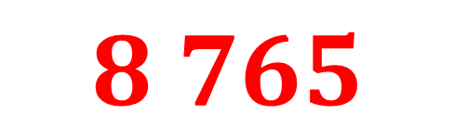
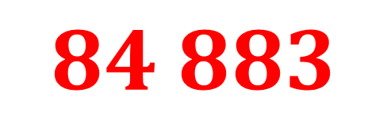

1
Đặt tính rồi tính
$\begin{matrix}+\begin{aligned} 8 673 \\ 92\end{aligned} \\ \end{matrix}$
$$\begin{matrix}+\begin{aligned} 45 738 \\ 39 145\end{aligned} \\ \end{matrix}$$
$$\begin{matrix}−\begin{aligned} 7 486 \\ 539\end{aligned} \\ \end{matrix}$$
$$\begin{matrix}−\begin{aligned} 63 847 \\ 37 154\end{aligned} \\ \end{matrix}$$
$$8 765$$
$$84 883$$
$$6 947$$
$$26 693$$

Slide 5
2
Chọn kết quả đúng
a) Tổng của 6 735 và 3627 là:
A. 10 362 B. 9 362 C. 10 352 D. 3 108
A
b) Hiệu của 24 753 và 16 238 là:
A. 8 525 B. 18 515 C. 8 515 D. 40 991
C
c) Giá trị của biểu thức 12 639 – 8 254 + 2 000 là:
A. 4 385 B. 6 385 C 6 485 D 2 385
B

Slide 6
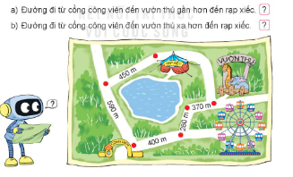
3
Đ, S ?
450 m
370 m
590 m
280 m
400 m
S
a) Đường đi từ cổng công viên đến vườn thú gần hơn đến rạp xiếc?
b) Đường đi từ cổng công viên đến vườn thú xa hơn đến rạp xiếc?
Đ

Slide 7
4
Một trung tâm y tế dự phòng đã nhập về 35 800 liều vắc –xin COVID -19. Đợt thứ nhất dùng hết 16 400 liều vắc – xin, đợt thứ hai dung hết 17 340 liều vắc xin. Hỏi sau hai đợt sử dụng trung tâm y tế đó còn lại bao nhiêu liều vắc – xin COVID?
Tóm tắt
Nhập về: 35 000 liều
Đợt thứ nhất: 16 400 liều
Đợt thứ hai: 17 340 liều
Còn lại: .....liều ?

Slide 8
4
Một trung tâm y tế dự phòng đã nhập về 35 800 liều vắc –xin COVID -19. Đợt thứ nhất dung hết 16 400 liều vắc – xin, đợt thứ hai dung hết 17 340 liều vắc xin. Hỏi sau hai đợt sử dụng trung tâm y tế đó còn lại bao nhiêu liều vắc – xin COVID?
Bài giải
Số liều vắc-xin Covid-19 dùng trong cả hai đợt là:
16 400 + 17 340 = 33 740 (liều)
Số liều vắc-xin Covid-19 còn lại là:
35 000 – 33 740 = 1 260 (liều)
Đáp số: 1 260 liều

Slide 9
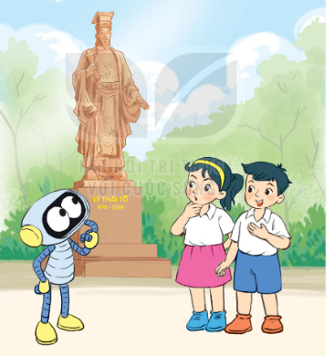
Vua Lý Thái Tổ hạ Chiếu dời kinh đô từ Hoa Lư (nay thuộc tỉnh Ninh Bình) về thành Đại La và đổi tên thành Thăng Long ( nay thuộc Thủ đô Hà Nội) vào năm 1010. Hỏi đến năm nay. Chiếu dời đô của vua Lý Thái Tổ đã được bao nhiêu năm?
5
Tóm tắt
Dời đô năm: 1010
Đến năm nay:.....năm?

Slide 10
Vua Lý Thái Tổ hạ Chiếu dời kinh đô từ Hoa Lư (nay thuộc tỉnh Ninh Bình) về thành Đại La và đổi tên thành Thăng Long ( nay thuộc Thủ đô Hà Nội) vào năm 1010. Hỏi đến năm nay. Chiếu dời đô của vua Lý Thái Tổ đã được bao nhiêu năm?
5
Bài giải
Năm nay là năm 2024
Đến năm nay, Chiếu dời đô của vua Lý Thái Tổ đã được số năm là:
2 023 – 1 010 = 1 014 (năm)
Đáp số: 1 014 năm

Slide 11

XIN CHÂN THÀNH CẢM ƠN
QUÝ THẦY CÔ GIÁO VÀ CÁC EM

